Slide 1
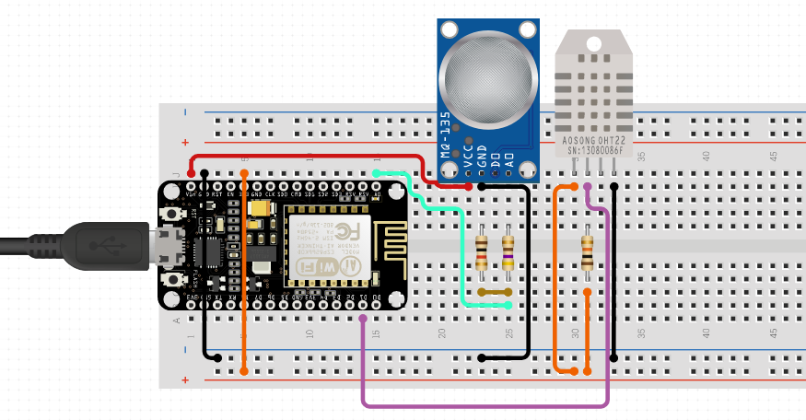
DHT11+ MQ-135 + NodeMCU-ESP8266 + Blynk

